Slide 1

KRASTUPES IELAS PĀRBŪVE
Attīstības un projektu nodaļa | 14.06.2023.

Slide 2
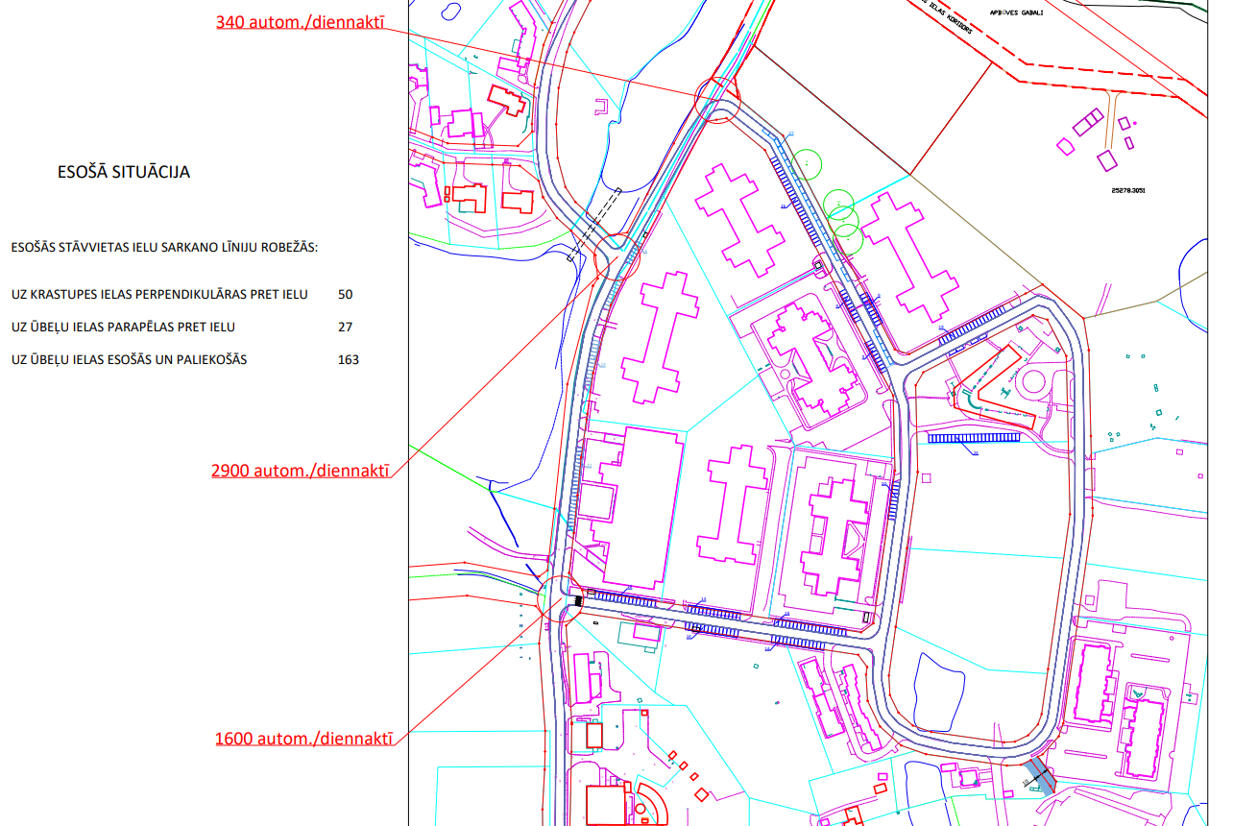
ESOŠĀ SITUĀCIJA, PROBLĒMVIETAS

Slide 3
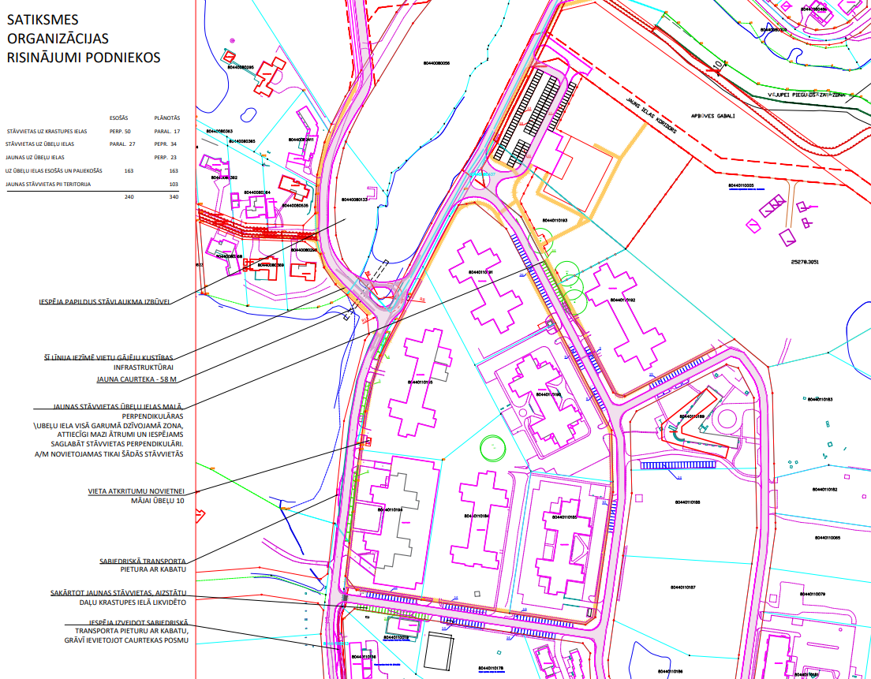

Slide 4
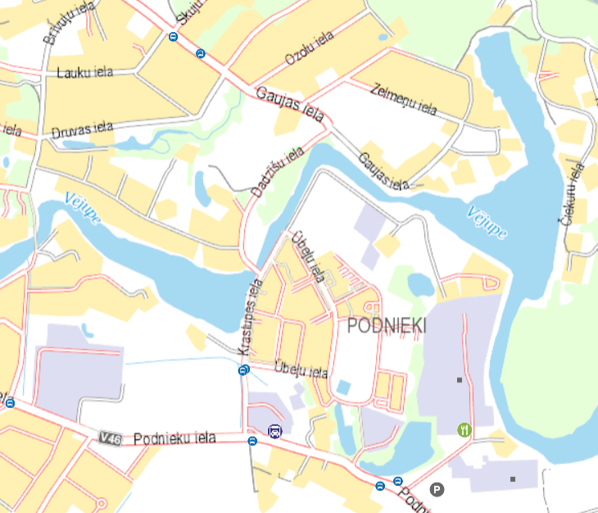
PARBŪVEI VĒLAMĀ TERITORIJA

Slide 5
VARIANTI REZULTĀTA SASNIEGŠANAI
1. Izstrādāt projektu pilnā apjomā dalot realizāciju vairākās kārtās – Dadzīšu iela no Vēju ielas līdz Krastupes ielai, Krastupes iela no Ūbeļu 18 līdz Podnieku ielai, Podnieku un Krastupes ielas krustojums
2. Izstrādāt divus projektus:
2.1. Krastupes iela no Ūbeļu 18 līdz katlu mājai ( ar autobusa pieturvietām), krustojums ar Dadzīšu ielu līdz Veju ielai
2.2. Krastupes – Podnieku ielas krustojums līdz autobusu pieturām
3. Dadzīšu iela – jaunas ielas risinājums šogad noteikti netiks uzsākts, izskatīt iespēju esošā seguma uzlabošanu – reciklējot un uzklājot 2 kārtas asfalta, lai ceļš kalpotu līdz brīdim, kad tiek atrisināts jautājums par potencionāli jauno Dadzīšu ielas trasējumu.
! Krastupes ielas posmam no katlu mājas un krustojumam ar Dadzīšu ielu būvdarbiem jānotiek paralēli ar Podnieku PII būvniecību.

Slide 6
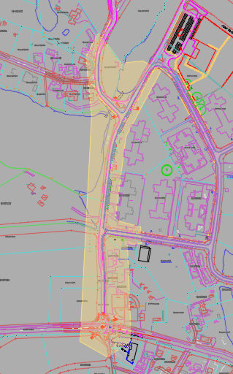
2.projekta teritorija
+ viens projektētājs, vienots risinājums
+ iespējams, ka projektēšana kopumā izmaksās lētāk
ilgāks projekta izstrādes laiks
Pie Podnieku ielas krustojuma risinājuma iespējami garāki skaņošanas procesi ar privātīpašniekiem
Netiks uzsākta un izbūvēta Krastupes iela paralēli ar Podnieku PII

Slide 7
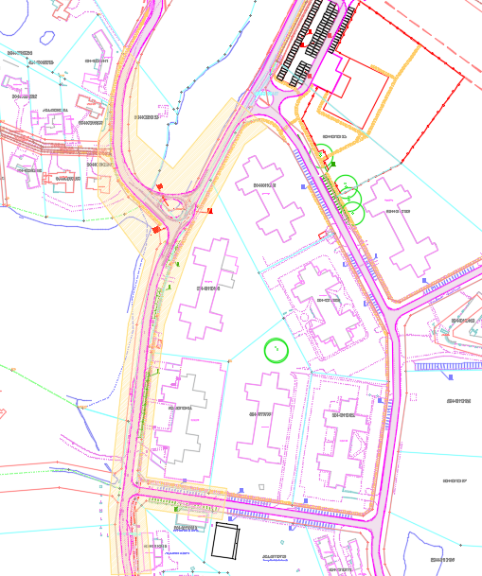
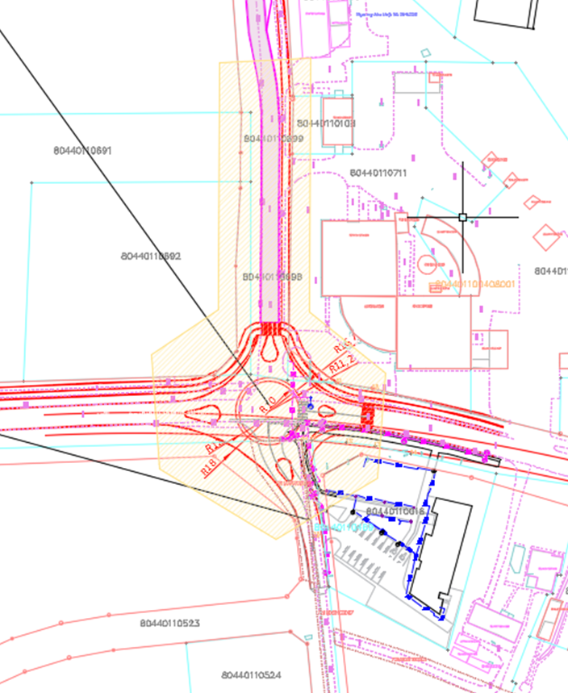
2.1. projekta teritorija 2.2. projekta teritorija
+ Krastupes ielai projektu var izstrādāt ātrāk un uzsākt izbūvi paralēli ar Podnieku PII
+ finanšu plānošana ilgākā periodā
Iepirkumā 2 dažādi projektētāji un būvnieki

Slide 8
PRIEKŠLIKUMS
Finansējuma avots projekta izstrādei:
Ķiršu ielas izbūvei tiks izmantots mazāks pašvaldības līdzfinansējums, atlikumu no budžetā plānotās summa pārvirzīt Krastupes ielas projekta uzsākšanai.
Dadzīšu ielas projektēšanai paredzētais finansējums 50 000.00 EUR - pārvirzīt Krastupes ielas projekta izstrādei.

